Slide 1
Catch the spies
Планкин П.Б. Найденков А.С.Б23-503

Slide 2



Этапы
∙
∙Объединение данных
∙Анализ и визуализация данных
∙Парсинг данных
∙Очистка данных
∙Выявление шпионов

Slide 3
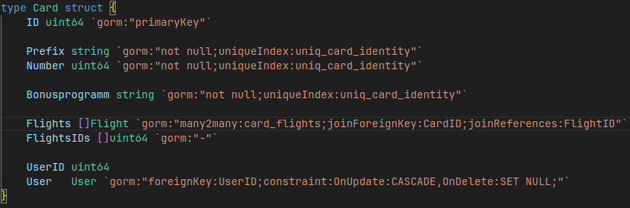
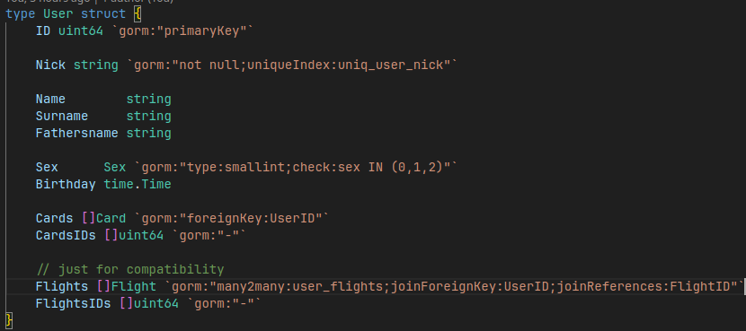
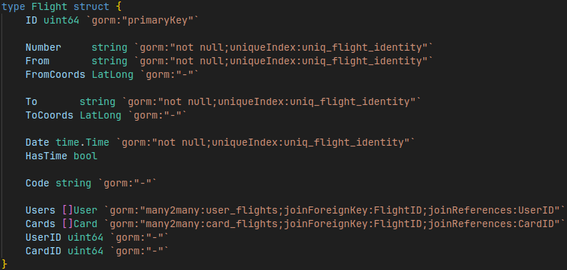
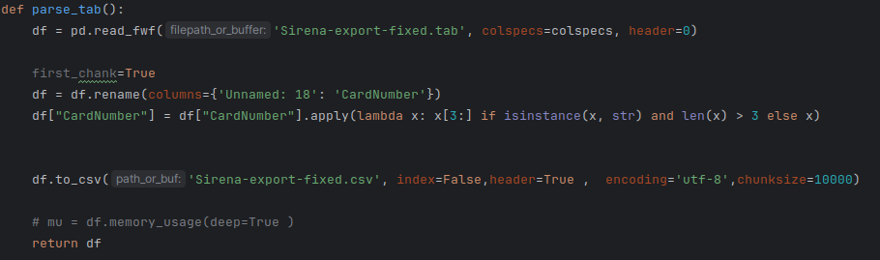
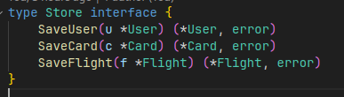
Парсинг данных

Slide 4
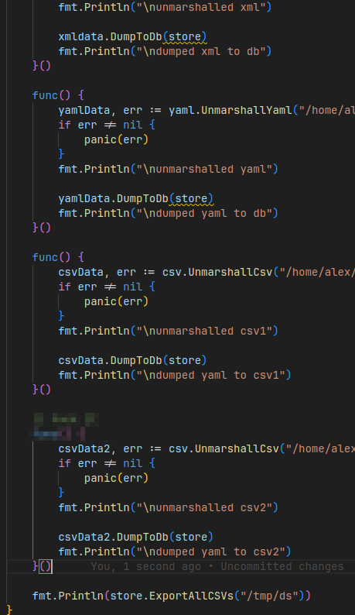
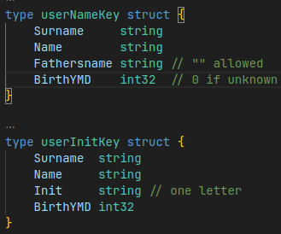
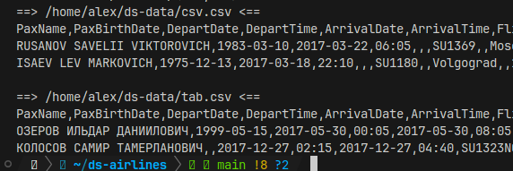
Очистка данных
ФИО в разном порядке в рамках одного файла ("airlines/pkg/names")
Даты в одном формате (в том числе время CSV как 2359) ("airlines/pkg/adapters/csv" NormalizeTime)
Точность времени в разных форматах (поля структуры)
Разные языки ФИО в разных форматах (сопоставление по характеристикам полета)
Были отброшены названия стран и городов ("airlines/pkg/airports" LookupIATA)

Slide 5
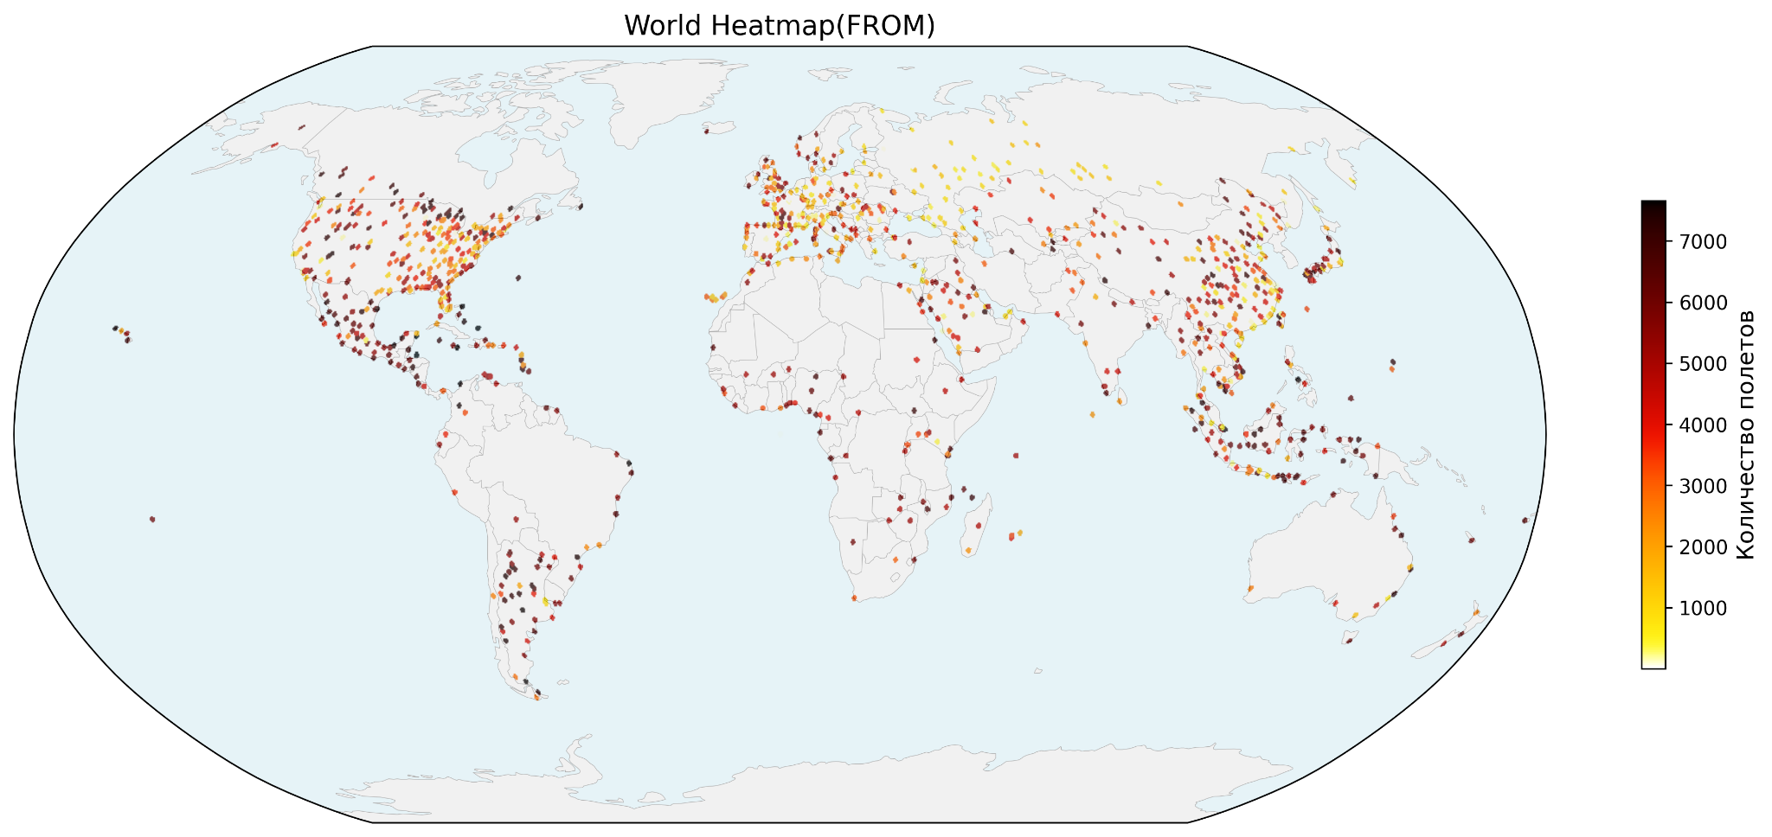
Визуализация полётов

Slide 6
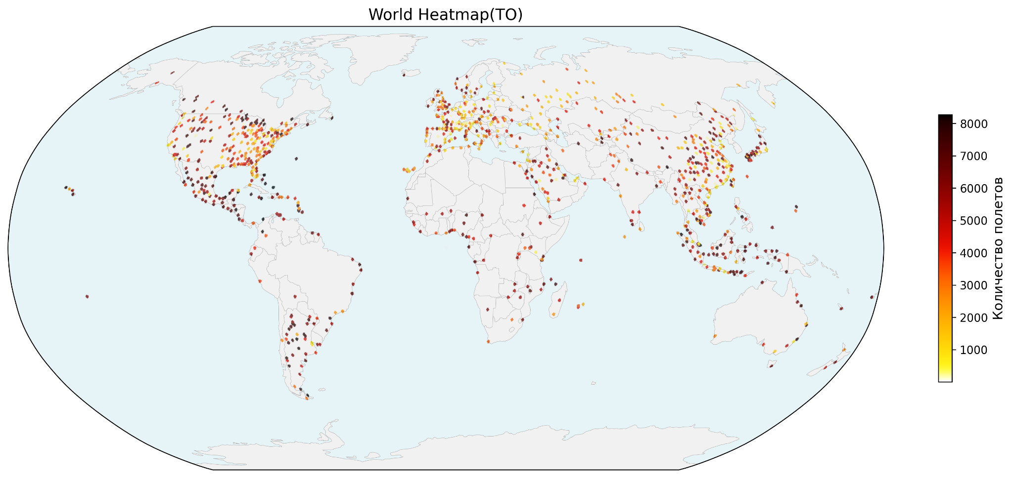
Визуализация полётов
(продолжение)

Slide 7
Анализ данных
∙ Обучающая выборка
∙ Тестовая выборка
∙ Матрица корреляций
∙ Расстояние по Махаланобису
∙ Поиск Аномалий в тестовой выборке

Slide 8
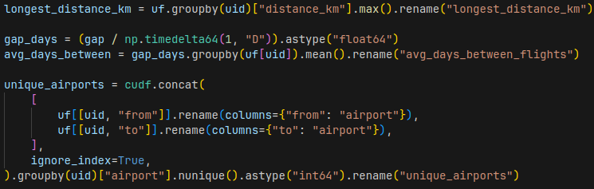
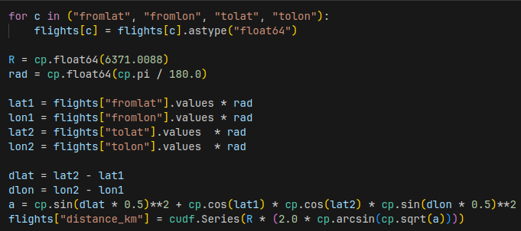
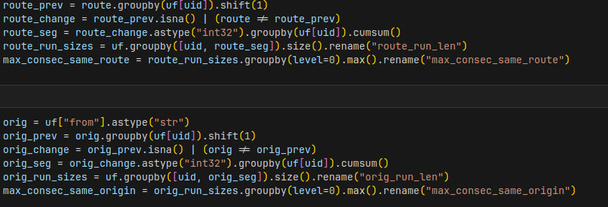
Выявление шпионов
total_flights - общее количество перелетов пользователя
total_codes - количество уникальных кодов перелетов
total_countries - количество посещенных стран
total_cards - количество использованных карт/пропусков
max_streak_lt6h - максимальная серия перелетов с интервалом <6 часов
count_big_streaks_ge3 - количество длинных серий (> 2 перелетов подряд)
max_consec_same_route - максимальное число повторений одного маршрута
max_consec_same_origin - максимальное число вылетов из одного аэропорта
unique_airports - количество уникальных аэропортов
avg_days_between_flights - среднее количество дней между перелетами

Slide 9
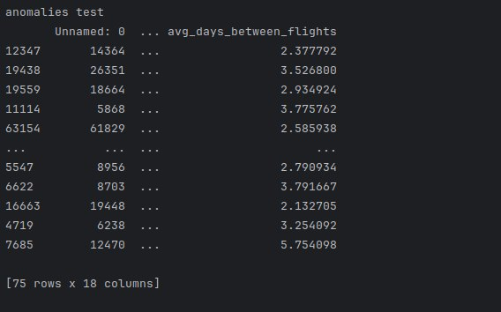
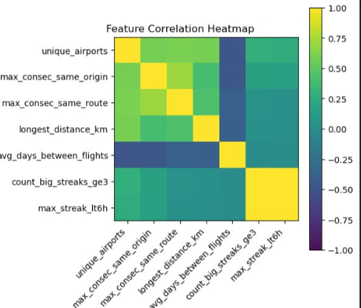

Slide 10
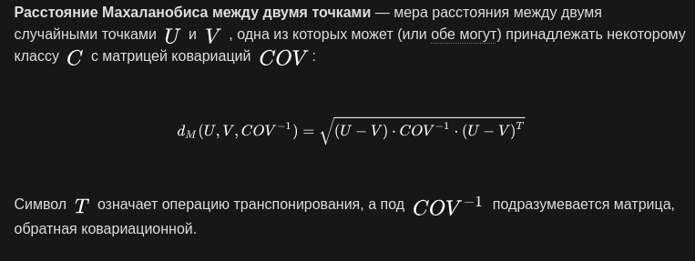
Что использовалось:
После разделения выборок и обучения, мы получили параметры, которые использовали в поиске аномалий на тестовых данных.
Параметры, из обучения, используемые на тестовых данных:
∙ средние значения признаков
∙ ковариационная матрица
∙ обратная ковариационная матрица ∙ порог аномальности

Slide 11
